Slide 1


자바스크립트
JavaScript & jQuery
14주차

Slide 2
학습 내용
기말고사 리뷰
참고 (GET, POST)
함수 (전역, 지역, 익명)
문서 객체 조작하기
클래스활용
상속
jQuery 선택자
이벤트 등록과 객체 생성
애니메이션 효과제어
14강

Slide 3
GET 방식
GET 요청은 캐시가 가능하다.
GET을 통해 서버에 리소스를 요청할 때 웹 캐시가 요청을 가로채 서버로부터 리소스를 다시 다운로드하는 대신 리소스의 복사본을 반환한다. HTTP 헤더에서 cache-control 헤더를 통해 캐시 옵션을 지정할 수 있다.
GET 요청은 브라우저 히스토리에 남는다.
GET 요청은 북마크 될 수 있다.
GET 요청은 길이 제한이 있다.
GET 요청의 길이 제한은 표준이 따로 있는건 아니고 브라우저마다 제한이 다르다고 한다.
GET 요청은 중요한 정보를 다루면 안된다. ( 보안 )
GET 요청은 파라미터에 다 노출되어 버리기 때문에 최소한의 보안 의식이라 생각하자.
GET은 데이터를 요청할 때만 사용 된다.

Slide 4
GET 보내기
자바스크립트에서 ASP로 전송하는 경우
<script> //url 뒤에 파라미터명과 파라미터 값을 붙여서 보냄 var paramVal = document.all.hiddenVal.value; location.href="이동페이지.asp?파라미터명=" + paramVal; </script> <head> <body> <input type="hidden" name="hiddenVal" id="hiddenVal" value="123"> </body>

Slide 5
GET 받기
ASP에서 값을 받을 경우
<% Dim paramValue paramValue = Request.QueryString("파라미터명")
Response.Write("파라미터 값: " & paramValue)
%>
JSP에서 값을 받을 경우
<% String paramValue = request.getParameter("파라미터명");
out.println("파라미터 값: " + paramValue);
%>

Slide 6
GET 받기
PHP
<?php
$table = $_GET["table"];
if ($table == "free")
$board_title = "자유게시판";
elseif ($table == "download")
$board_title = "자료실";
else
$board_title = " 공지사항 ";
?>
node.js에서
const express = require('express');
const app = express();
app.get('/이동페이지', (req, res) => {
const paramValue = req.query.파라미터명;
res.send(`파라미터 값: ${paramValue}`);
});
app.listen(3000, () => {
console.log('서버가 3000번 포트에서 실행 중입니다.');
});

Slide 7
POST 방식
POST는 클라이언트에서 서버로 리소스를 생성하거나 업데이트하기 위해 데이터를 보낼 때 사용 되는 메서드다. 예를 들면 게시판에 게시글을 작성하는 작업 등을 할 때 사용할 된다.
POST는 전송할 데이터를 HTTP 메시지 body 부분에 담아서 서버로 보낸다. ( body 의 타입은 Content-Type 헤더에 따라 결정 된다.)
GET에서 URL 의 파라미터로 보냈던 name1=value1&name2=value2 가 body에 담겨 보내진다 생각하면 된다.
POST 로 데이터를 전송할 때 길이 제한이 따로 없어 용량이 큰 데이터를 보낼 때 사용하거나 GET처럼 데이터가 외부적으로 드러나는 건 아니 라서 보안이 필요한 부분에 많이 사용된다. ( 하지만 데이터를 암호화하지 않으면 body의 데이터도 결국 볼 수 있는 건 똑같다. )
POST를 통한 데이터 전송은 보통 HTML form 을 통해 서버로 전송된다.

Slide 8
POST 보내기
POST방식(form의 값을 submit()으로 전송) 값을 보낼 경우(JavaScript)
<head>
<script>
//submit()으로 폼안의 값들을 post방식으로 보냄
document.form1.submit();
</script>
</head>
<body>
<form name="form1" id="form1" method="post" action="이동페이지.asp">
<input type="hidden" name="hiddenVal" id="hiddenVal" value="123">
</form>
<body>

Slide 9
POST 받기
ASP에서 값을 받을 경우
<%
Dim req_param
req_param = request.Form("파라미터명")
%>
PHP에서 값을 받을 경우
<?php
$email1 = $_POST["email1"];
$email2 = $_POST["email2"];
?>

Slide 10
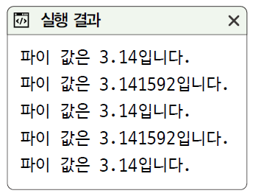
1. 함수 (전역, 지역)
<script>
let pi = 3.14;
console.log(`파이 값은 ${pi}입니다.`);
// 블록을 사용한 스코프 생성
{
let pi = 3.141592;
console.log(`파이 값은 ${pi}입니다.`);
}
console.log(`파이 값은 ${pi}입니다.`);
// 함수 블록을 사용한 스코프 생성
function sample() {
let pi = 3.141592;
console.log(`파이 값은 ${pi}입니다.`);
}
sample();
console.log(`파이 값은 ${pi}입니다.`);
</script>
Example14-1.html

Slide 11
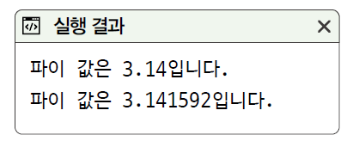
즉시 호출 함수
Example14-2.html
<!-- 다른 곳에서 가져온 자바스크립트 코드 -->
<script>
let pi = 3.14;
console.log(`파이 값은 ${pi}입니다.`);
</script>
<!-- 즉시 호출 -->
<script>
(function () {
let pi = 3.141592
console.log(`파이 값은 ${pi}입니다.`)
})();
</script>

Slide 12
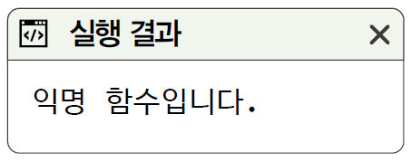
익명 함수와 선언적 함수의 조합
선언적 함수와 익명 함수의 조합
브라우저가 해석(parsing)을 할 때 선언적 함수가 먼저 생성되고, 이후에 순차적인 코드 진행을 시작하면서 익명 함수를 생성.
<script>
// 익명 함수를 생성합니다.
함수 = function () {
console.log('익명 함수입니다.');
}
// 선언적 함수를 생성하고 할당합니다.
function 함수() {
console.log('선언적 함수입니다.');
}
// 함수를 호출합니다.
함수();
</script>
Example14-3.html

Slide 13
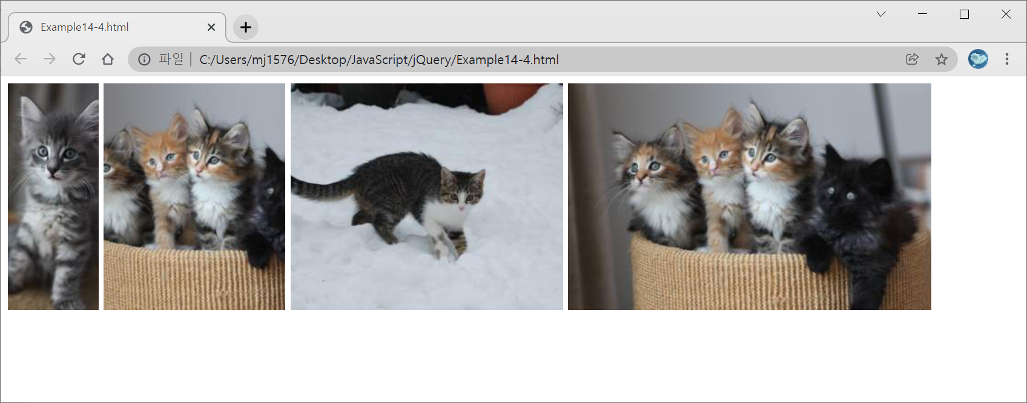
2. 문서 객체 조작하기
메소드 이름 | 설명
문서 객체.setAttribute(속성 이름, 값) | 특성 속성에 값을 지정
문서 객체.getAttribute(속성 이름) | 특정 속성을 추출
속성 조작하기
<script>
document.addEventListener('DOMContentLoaded', () => {
const rects = document.querySelectorAll('.rect');
rects.forEach((rect, index) => {
const width = (index + 1) * 100;
const img = `http://placekitten.com/${width}/250`;
rect.setAttribute('src’, img)
})
})
</script>
<body>
<img class="rect">
<img class="rect">
<img class="rect">
<img class="rect">
</body>
Example14-4.html

Slide 14
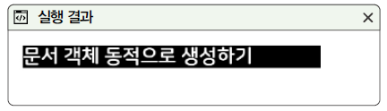
2. 문서 객체 조작하기
문서 객체 생성하기
document.createElement() 메소드로 h1 태그를 생성하고, 이를 document.body 태그 아래에 추가하는 코드
문서 객체 생성하고 추가하기 소스
<script>
document.addEventListener('DOMContentLoaded', () => {
// 문서 객체 생성하기
const header = document.createElement('h')
// 생성한 태그 조작하기
header.textContent = '문서 객체 동적으로 생성하기';
header.style.color = 'white';
header.style.backgroundColor = 'black';
// h태그를 body 태그 아래에 추가하기
document.body.appendChild(header)
})
</script>
<body>
</body>
Example14-5.html

Slide 15
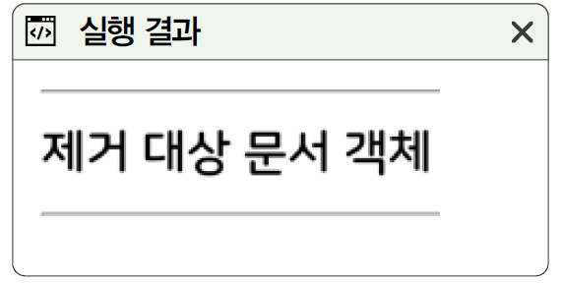
2. 문서 객체 조작하기
문서 객체 제거하기
특정 개체를 간단하게 실행하고 3초 후에 화면에서 h1 태그를 제거하는 코드 만들기
문서 객체 제거하기
<script>
document.addEventListener('DOMContentLoaded', () => {
setTimeout(() => {
const h1 = document.querySelector('h1');
document.body.removeChild(h1);
}, 3000);
});
</script>
<body>
<hr>
<h1>제거 대상 문서 객체</h1>
<hr>
</body>
Example14-6.html

Slide 16
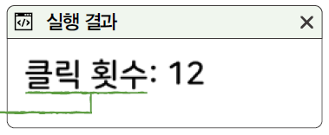
2. 문서 객체 조작하기
이벤트 설정하기
addEventListener() 메소드
문서 객체.addEventListener(이벤트 이름, 콜백 함수)
<script>
document.addEventListener('DOMContentLoaded', () => {
let counter = 0;
const h1 = document.querySelector('h1');
h1.addEventListener('click', (event) => {
counter++;
h1.textContent = `클릭 횟수: ${counter}`;
})
})
</script>
<style>
h1 {
/* 클릭을 여러 번 했을 때 글자가 선택되는 것을 막기 위한 스타일 */
user-select: none;
}
</style>
<body>
<h1> 클릭 횟수: </h1>
</body>
Example14-7.html
클릭할 때마다
클릭 횟수를 출력

Slide 17
// 객체를 선언합니다.
const students = []
students.push(new Student('구름', 87, 98, 88, 90))
students.push(new Student('별이', 92, 98, 96, 88))
students.push(new Student('겨울', 76, 96, 94, 86))
students.push(new Student('바다', 98, 52, 98, 92))
//출력합니다.
let output = '이름\t총점\t평균\n'
for (const s of students) {
output += s.toString()
}
console.log(output)
</script>
클래스 이용 (Example14-8.html)
<script>
class Student {
constructor (이름, 국어, 영어, 수학, 과학) {
this.이름 = 이름
this.국어 = 국어
this.영어 = 영어
this.수학 = 수학
this.과학 = 과학
}
getSum () {
return this.국어 + this.영어 + this.수학 + this.과학
}
getAverage () {
return this.getSum() / 4
}
toString () {
return `${this.이름}\t${this.getSum()}점\t${this.getAverage()}점\n`
}
}

Slide 18
<script>
// 사각형 클래스
class Rectangle {
constructor(width, height) {
this.width = width;
this.height = height;
}
// 사각형의 둘레를 구하는 메소드
getPerimeter() {
return 2 * (this.width + this.height)
}
// 사각형의 넓이를 구하는 메소드
getArea() {
return this.width * this.height;
}
}
// 정사각형 클래스
class Square extends Rectangle {
constructor(length) {
super(length, length);
}
}
상속 (Example14-9.html)
// 클래스 사용하기
const rect = new Rectangle(10,20);
const square = new Square(10);
console.log(`직사각형의 둘레: ${rect.getPerimeter()}`);
console.log(`직사각형의 넓이: ${rect.getArea()}`);
console.log('---------------------');
console.log(`정사각형의 둘레: ${square.getPerimeter()}`);
console.log(`정사각형의 넓이: ${square.getArea()}`);
</script>

Slide 19
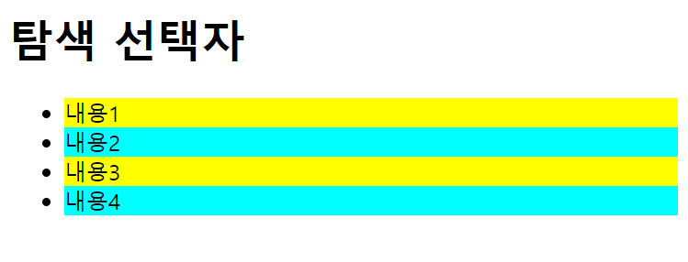
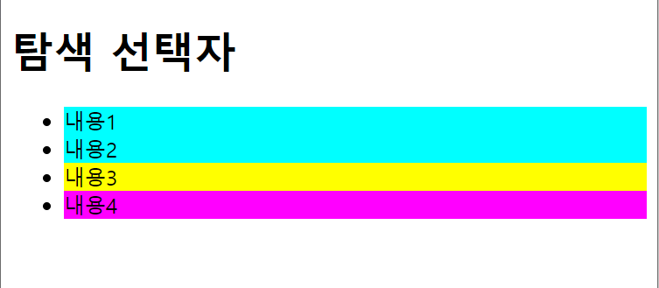
위치 탐색자
Example14-10.html
<script>
$(function(){
$("#menu li:even")
.css({"background-color":"#ff0"});
$("#menu li:odd")
.css({"background-color":"#0ff"});
});
</script>
</head>
<body>
<h1>탐색 선택자</h1>
<ul id="menu">
<li>내용1</li>
<li>내용2</li>
<li>내용3</li>
<li>내용4</li>
</ul>
</body>
<script>
$(function(){
$("#menu li").eq(2)
.css({"background-color":"#ff0"});
$("#menu li:lt(2)")
.css({"background-color":"#0ff"});
$("#menu li:gt(2)")
.css({"background-color":"#f0f"});
});
</script>

Slide 20
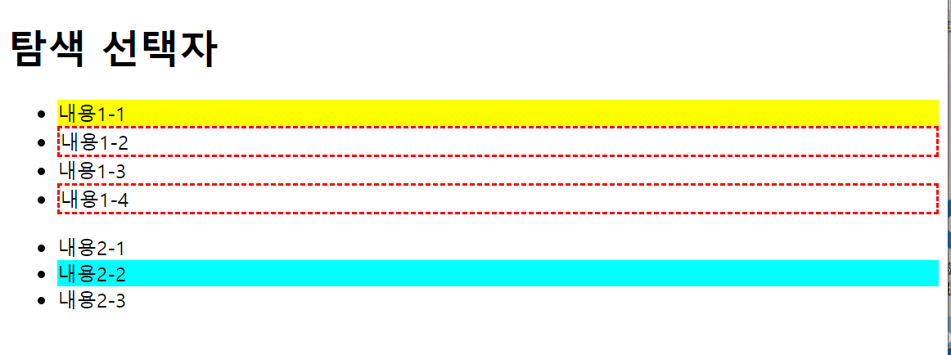
<script src="js/jquery.js"></script>
<script>
$(function(){
$("#menu1 li:nth-child(1)")
.css({"background-color":"#ff0"});
$("#menu1 li:nth-child(2n)")
.css({"border":"2px dashed #f00"});
$("#menu2 li:nth-last-child(2)")
.css({"background-color":"#0ff"});
});
</script>
</head>
<body>
<h1>탐색 선택자</h1>
<ul id="menu1">
<li>내용1-1</li>
<li>내용1-2</li>
<li>내용1-3</li>
<li>내용1-4</li>
</ul>
<ul id="menu2">
<li>내용2-1</li>
<li>내용2-2</li>
<li>내용2-3</li>
</ul>
</body>
</html>
Example14-11.html

Slide 21
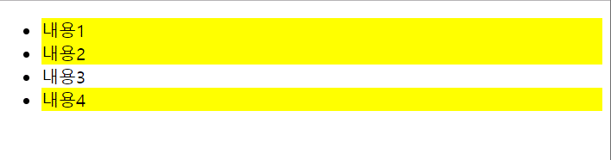
<html lang="ko">
<head>
<meta charset="UTF-8">
<title> 선택자 </title>
<script src="js/jquery.js"></script>
<script>
$(function(){
$("#myList li").not(":eq(2)")
.css("background-color","yellow");
});
</script>
</head>
<body>
<ul id="myList">
<li>내용1</li>
<li>내용2</li>
<li>내용3</li>
<li>내용4</li>
</ul>
</body>
</html>
추가유형 1
Example14-12.html

Slide 22
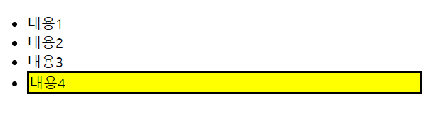
<html lang="ko">
<head>
<meta charset="UTF-8">
<title> 선택자 </title>
<script src="js/jquery.js"></script>
<script>
$(function(){
$("#myList li").eq(3)
.css("background-color","yellow").css("border","solid");
});
</script>
</head>
<body>
<ul id="myList">
<li>내용1</li>
<li>내용2</li>
<li>내용3</li>
<li>내용4</li>
</ul>
</body>
</html>
추가유형 2
Example14-13.html

Slide 23
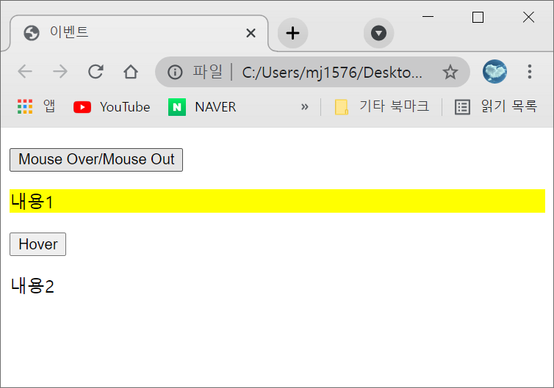
6. 이벤트 등록
<script>
$(function( ) {
$(".btn1").on({
"mouseover" : function( ) {
$(".txt1")
.css({"background-color":"yellow"});
},
"mouseout" : function( ) {
$(".txt1")
.css({"background":"none"});
}
});
$(".btn2").hover(function( ) {
$(".txt2")
.css({"background-color":"aqua"});
}, function(){
$(".txt2")
.css({"background":"none"});
});
});
</script>
Example14-14.html
</head>
<body>
<p><button class="btn1">Mouse Over/Mouse Out</button></p>
<p class="txt1">내용1</p>
<p><button class="btn2">Hover</button></p>
<p class="txt2">내용2</p>
</body>

Slide 24
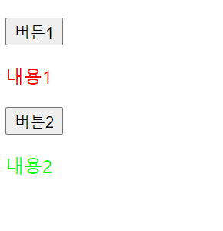
Example14-15.html
<script src="js/jquery.js"></script>
<script>
$(function( ) {
$(".btn1").click(function() {
$(".btn1").parent().next( )
.css({"color":"#f00"});
});
$(".btn2").on({
"mouseover focus": function() {
$(".btn2").parent().next( )
.css({"color":"#0f0"});
}
});
$(".btn1").click();
$(".btn2").trigger("mouseover");
});
</script>
</head>
<body>
<p>
<button class="btn1">버튼1</button>
</p>
<p>내용1</p>
<p>
<button class="btn2">버튼2</button>
</p>
<p>내용2</p>
</body>
</html>
추가 문제 유형

Slide 25
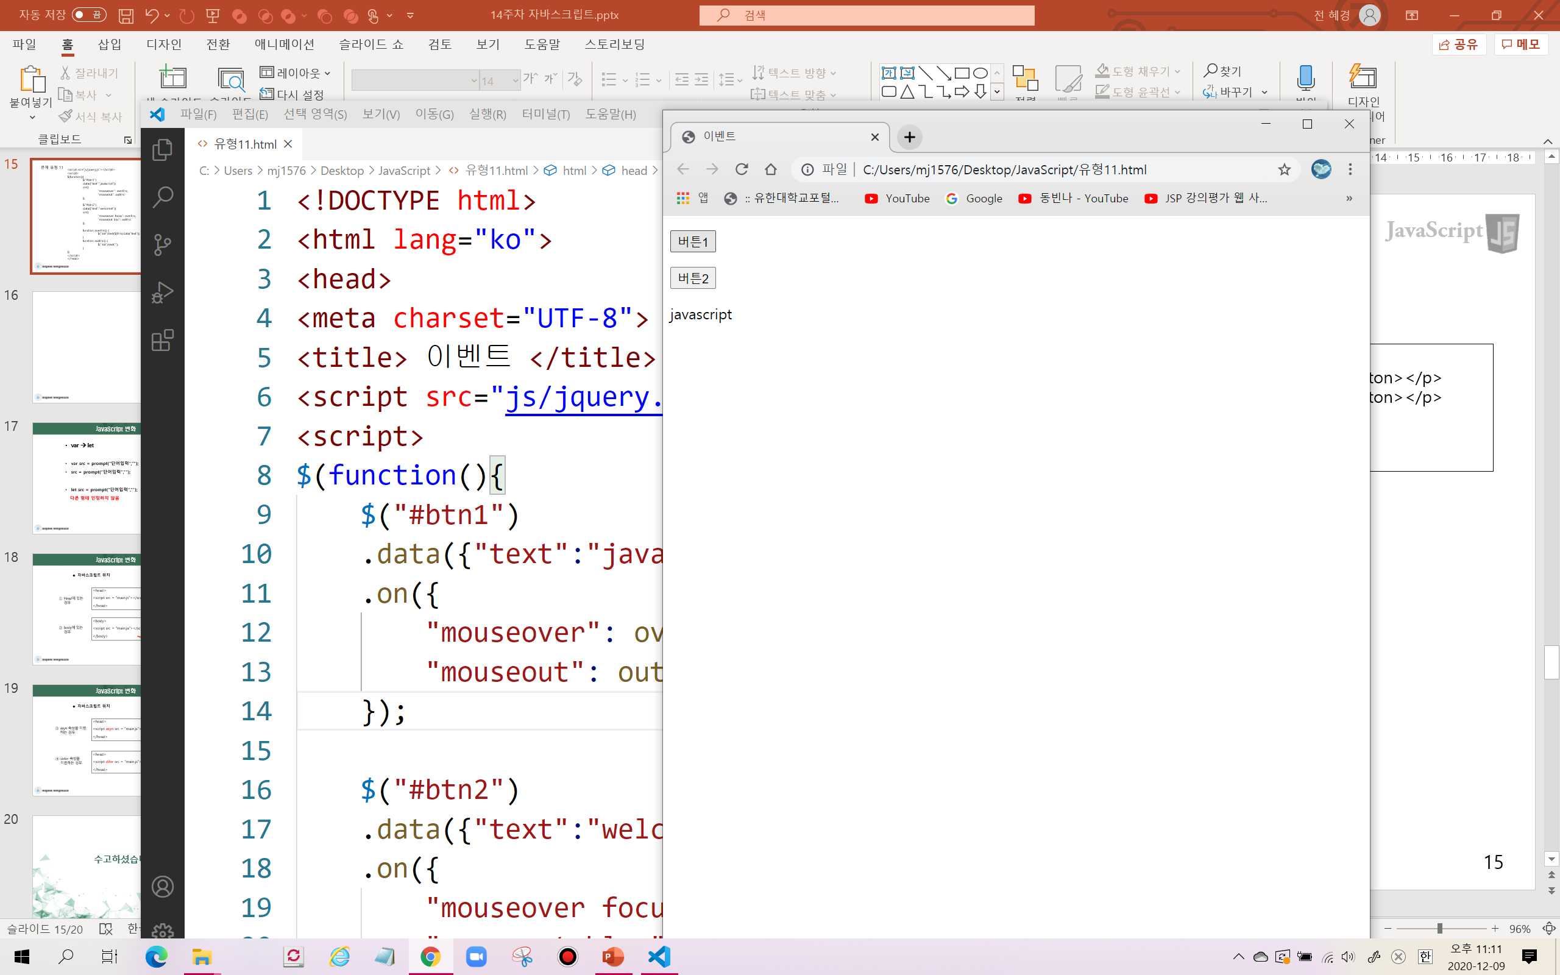
<script src="js/jquery.js"></script>
<script>
$(function(){
$("#btn1")
.data({"text":"javascript"})
.on({
"mouseover": overFnc,
"mouseout": outFnc
});
$("#btn2")
.data({"text":"welcome!"})
.on({
"mouseover focus": overFnc,
"mouseout blur": outFnc
});
function overFnc() {
$(".txt").text($(this).data("text"));
}
function outFnc() {
$(".txt").text("");
}
});
</script>
</head>
Example14-16.html
<body>
<p><button id="btn1">버튼1</button></p>
<p><button id="btn2">버튼2</button></p>
<p class="txt"></p>
</body>
</html>
추가 문제 유형

Slide 26
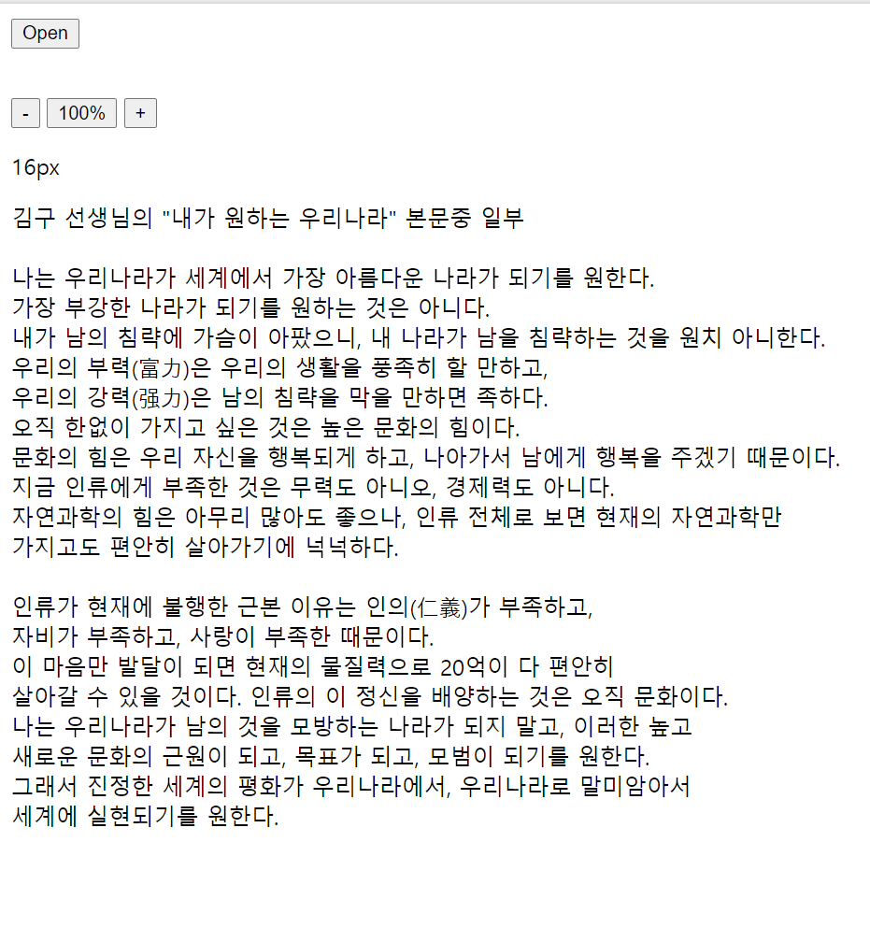
6. 이벤트 객체 생성
텍스트 파일 로드하여 zoomIn() zoonOut() 함수 만들기
Example14-17.html
<!-- 파일불러오기 -->
<script>
function openTextFile() {
let input = document.createElement("input");
input.type="file";
input.accept = "text/plain" ;
input.onchange = function(event) {
let file = event.target.files[0];
let reader = new FileReader();
reader.onload = function() {
output.innerText = reader.result;
};
reader.readAsText(file, "utf8");
};
input.click();
}
</script>
뒷장 계속

Slide 27
<script>
$(function(){
let baseFontSize = 14;
$(".zoomBtnZone button").on("click", zoomInOut);
function zoomInOut( ) {
if($(this).hasClass("zoomOutBtn")){
if(baseFontSize<=8) return false;
baseFontSize--;
} else if($(this).hasClass("zoomInBtn")){
if(baseFontSize>=40) return false;
baseFontSize++;
} else {
baseFontSize = 14;
}
$(".fontSize").text(baseFontSize + "px");
$("#output").css({fontSize:baseFontSize + "px"});
}
});
</script>
</head>
<body>
<button onclick="openTextFile()">Open</button><br><br>
<p class="zoomBtnZone">
<button class="zoomOutBtn">-</button>
<button class="originBtn">100%</button>
<button class="zoomInBtn">+</button>
</p>
<hr>
<p class="fontSize">14px</p>
<div id="output">
...
</div>
</body>
</html>

Slide 28
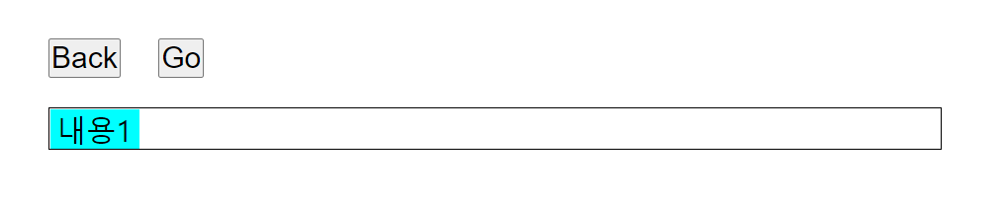
7. 애니메이션 효과제어
<script src="js/jquery.js"></script>
<script>
$(function() {
var txt1 = $(".txt1");
$(".btnWrap button").on("click", function() {
if(!txt1.is(":animated")) {
if($(this).hasClass("backBtn")) {
txt1.animate({marginLeft:"0px"},2000);
} else {
txt1.animate({marginLeft:"540px"},2000);
}
}
});
});
</script>
<style>
* {margin:0;padding:0;}
body{padding:30px;}
.btnWrap{margin-bottom: 10px;}
.wrap{
max-width:600px;
border: 1px solid #000;
}
.txt1{width:10%; text-align:center;
background-color: aqua;}
</style>
</head>
속성을 이용한 제어 (Example14-18.html)
<body>
<p class="btnWrap">
<button class="backBtn">Back</button>
<button class="goBtn">Go</button>
</p>
<div class="wrap">
<p class="txt1">내용1</p>
</div>
</body>
</html>

Slide 29
8. 슬라이드
<!DOCTYPE html>
<html>
<head>
<meta charset="utf-8">
<script src="https://code.jquery.com/jquery-3.2.1.min.js"></script>
<title>슬라이드 연습</title>
<style media="screen">
*{
margin: 0; padding: 0;
}
.slide{
width: 1000px;
height: 600px;
overflow: hidden;
position: relative;
margin: 0 auto;
}
.slide ul{
width: 8000px;
position: absolute;
top:0;
left:0;
font-size: 0;
}
Example14-19.html
.slide ul li{
display: inline-block;
}
#back{
position: absolute;
opacity: 0.3;
top: 250px;
left: 0;
cursor: pointer;
z-index: 1;
}
#next{
position: absolute;
opacity: 0.3;
top: 250px;
right: 0;
cursor: pointer;
z-index: 1;
}
</style>
</head>
뒷장계속

Slide 30
<body>
<div class="slide">
<img id="back" src="media/back.gif" alt="" width="100">
<ul>
<li><img src="media/img1.png" alt="" width="1000" height="600"></li>
<li><img src="media/img2.png" alt="" width="1000" height="600"></li>
<li><img src="media/img3.png" alt="" width="1000" height="600"></li>
<li><img src="media/img4.png" alt="" width="1000" height="600"></li>
<li><img src="media/img5.png" alt="" width="1000" height="600"></li>
<li><img src="media/img6.png" alt="" width="1000" height="600"></li>
<li><img src="media/img7.png" alt="" width="1000" height="600"></li>
<li><img src="media/img8.png" alt="" width="1000" height="600"></li>
</ul>
<img id="next" src="media/next.gif" alt="" width="100">
</div>
</body>
<script type="text/javascript">
$(document).ready(function(){
var medias;
var media_count;
var media_position = 1;
medias = $(".slide ul");
media_count = medias.children().length;
뒷장계속

Slide 31
//버튼을 클릭했을 때 함수 실행
$('#back').click(function () {
back();
});
$('#next').click(function () {
next();
});
function back() {
if(1<media_position){
medias.animate({
left:'+=1000px'
});
media_position--;
}
else {
medias.animate({
left:'-=7000px'
});
media_position = 8;
}
}
function next() {
if(media_count>media_position){
medias.animate({
left:'-=1000px'
});
media_position++;
} else {
medias.animate({
left:'+=7000px'
});
media_position = 1;
}
}
});
</script>
</html>

Slide 32
자바스크립트
그동안 수고했어요~

